Slide 1
Je suis Maitre de Stage des Universités, pourquoi participer à un congrès de CNGE Collège Académique ?

Slide 2
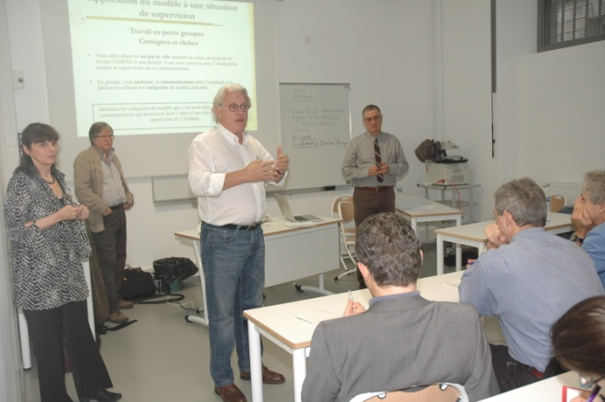
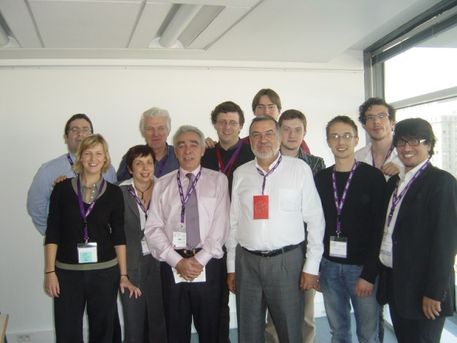
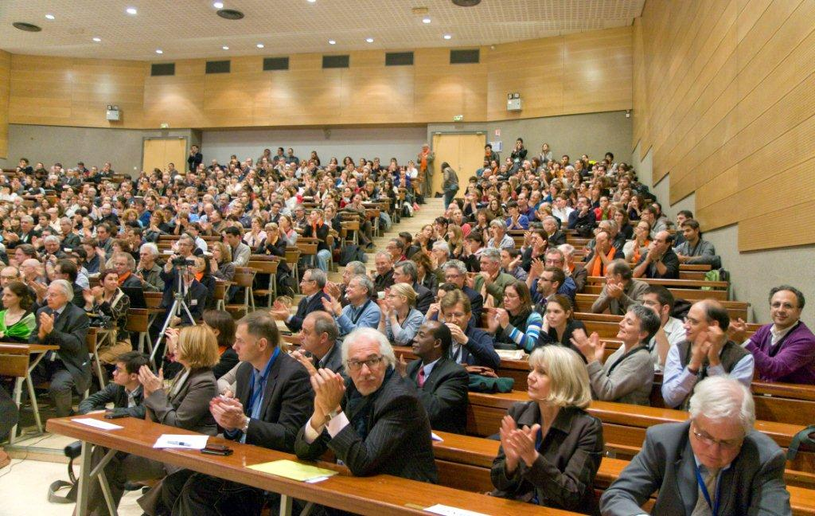
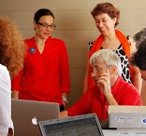
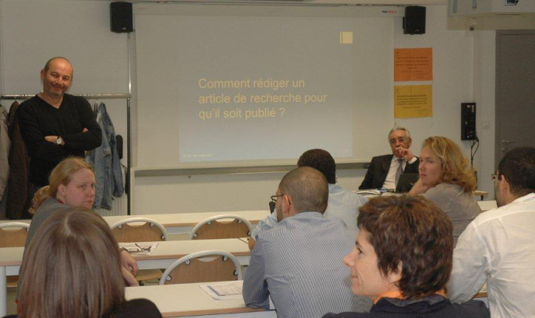
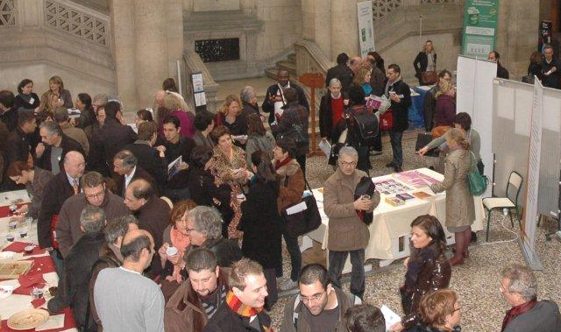

Slide 3
Mes motivations scientifiques (1)
Acquérir des connaissances et
« me nourrir du travail des autres »
Me former à la recherche et/ou à la pédagogie
Sources :
I. Aubin-Auger, L. Baumann, A.-M. Lehr-Drylewicz, A. Mercier, J.-P. Lebeau, P. Imbert, J.Cittée et le GROUM.F - Pourquoi les médecins généralistes enseignants viennent-ils à un congrès de médecine générale ? exercer 2009;87:90-2.
S. Réparat, Cl. Santoni, M. Wrobel, B. Martin - Pacome : étude des facteurs favorisants et des freins à la participation des médecins généralistes aux congrès de la médecine générale.
Sophia Chatelard, CCU-MG pour le DMG de Grenoble, mars 2013 - Valoriser son travail de thèse en médecine générale, communication orale ou poster en congrès.

Slide 4
Mes motivations scientifiques (2)
Avoir accès dans un espace lieu et temps limité à un large éventail de sujets liés à mon activité professionnelle
Rencontrer d’autres chercheurs ayant les mêmes thématiques de recherche
Découvrir des outils pour accompagner mon enseignement
Discuter et échanger avec mes pairs

Slide 5
Mes motivations sociales
Défendre et valoriser la discipline MG
Renforcer mon appartenance à la communauté des généralistes enseignants
Rencontrer des personnes de toutes les générations et d’horizons variés
Participer à une manifestation organisée par une société savante
Représenter ma faculté, mon DMG, mon collège

Slide 6
Mes motivations personnelles
Rencontrer mes confrères et amis dans
une ambiance scientifique et conviviale
Renforcer ma motivation
Me protéger de l’épuisement professionnel
Etre mieux considéré par mes patients

Slide 7
Participer au congrès de CNGE Collège Académique, c’est facile !

Slide 8
Plus tôt, c’est plus économique !
Je m’inscris en ligne avant le 24 septembre 2013 au tarif le plus avantageux
Je réserve mon billet de transport longtemps à l’avance pour bénéficier des meilleurs tarifs (fichiers SNCF disponibles sur demande : cnge@cnge.fr /réduction Air France
Au plus tard 30 jours après la fin du congrès, je peux demander une prise en charge de mon inscription par le FAF PM.

Slide 9
Et pourquoi pas soumettre un résumé ?
Je rédige un abstract de 300 mots maximum sur un projet ou une étude en cours en respectant les indications de l’appel à communication du site
Je soumets ce résumé en ligne avant le 12 septembre 2013 sur http://congres.cnge.fr/congres/clermont_2013/soumettre_un_resume/

Slide 10
Participer au congrès de CNGE Collège Académique, c’est sympa !

Slide 11
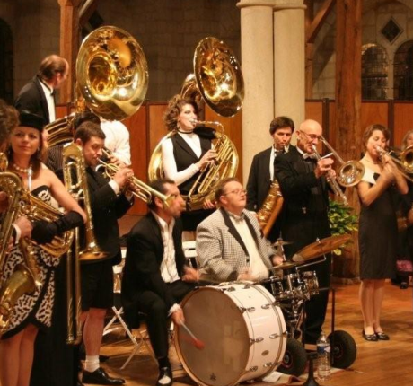
Je m’inscris à la soirée conviviale pour rencontrer mes confrères dans une ambiance chaleureuse et festive.
Et cette année, je fête cet événement exceptionnel qu’est l’anniversaire du CNGE en « famille » !

